Slide 1
Радиоуправляемая лего-платформа
Подготовила воспитатель Носик Л.С.
МКДОУ детский сад «Черёмушка

Slide 2
Лего-конструирование- это огромный мир, полный неожиданных открытий, удивительных изобретений и большого удовольствия от поделки, созданной собственными руками. Ребёнок создаёт, творит и при этом его развитие идёт сразу в нескольких направлениях:
/

Slide 3
- развивается его воображение, творчество и мышление - учится ориентированию в пространстве - развивается мелкая моторика рук - развивается речь - внимание и усидчивость. Разнообразие лего-конструкторов поражает своим широким выбором на любой вкус , но хотелось бы уделить особое внимание радиоуправляемым моделям.
.

Slide 4
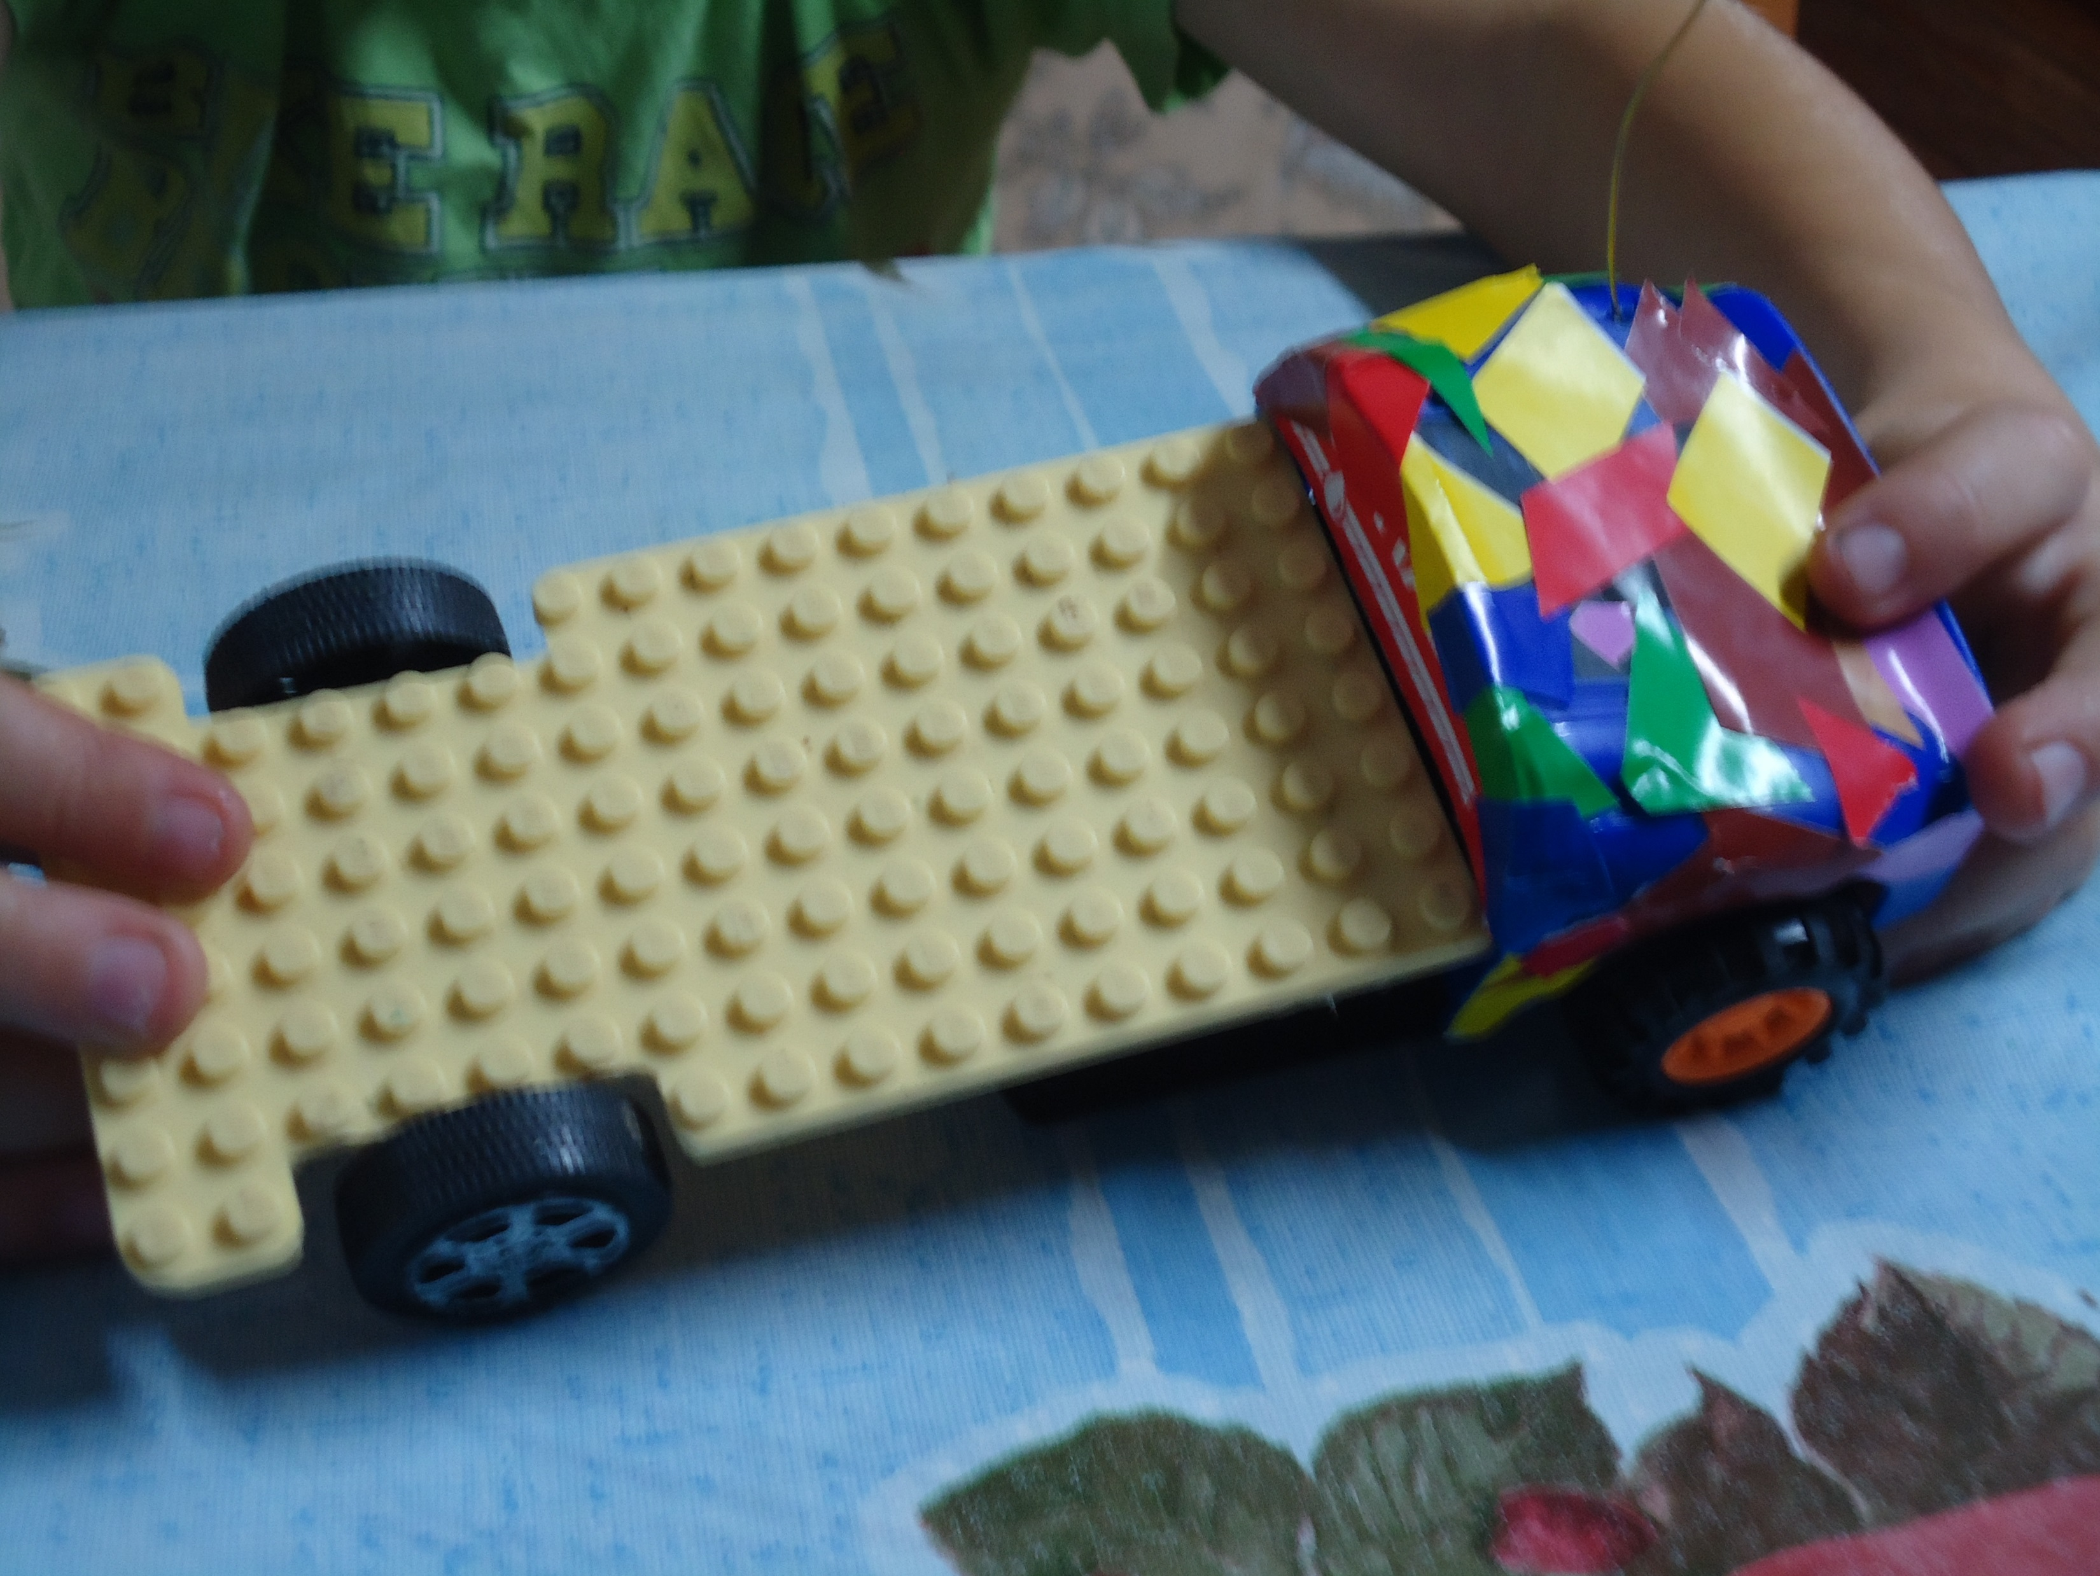
Радиоуправляемая лего-платформа

Slide 5
Для работы нам понадобится…

Slide 6
… и набор конструктора «Лего»

Slide 7
Приступаем к работе. 1. Соединяем проводами редуктор с микросхемой и элементом питания.

Slide 8
2. Собранный блок прячем под частью корпуса от старой машинки.

Slide 9
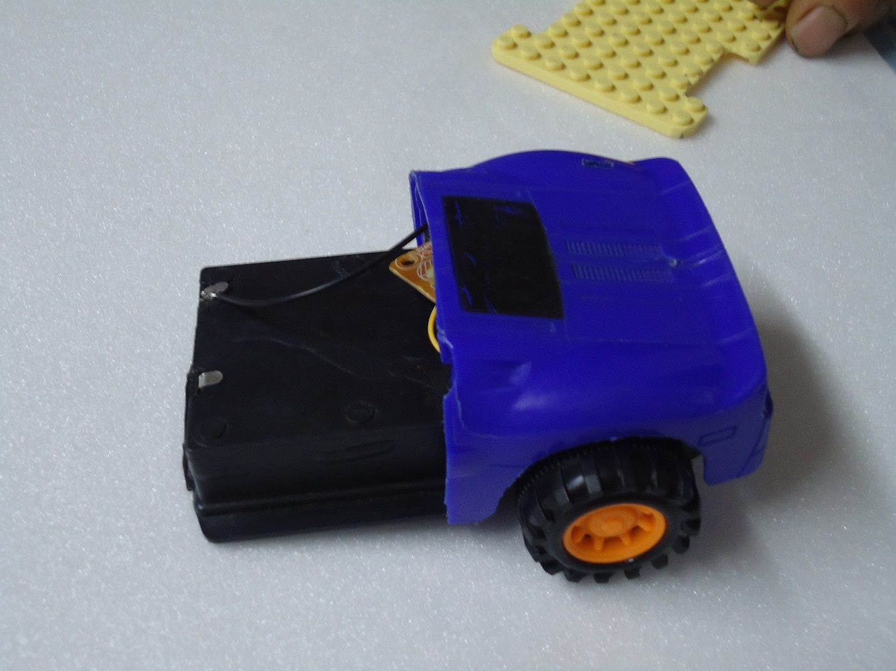
Маскируем корпусом от старой игрушки.

Slide 10
3. Приступаем к изготовлению платформы.

Slide 11
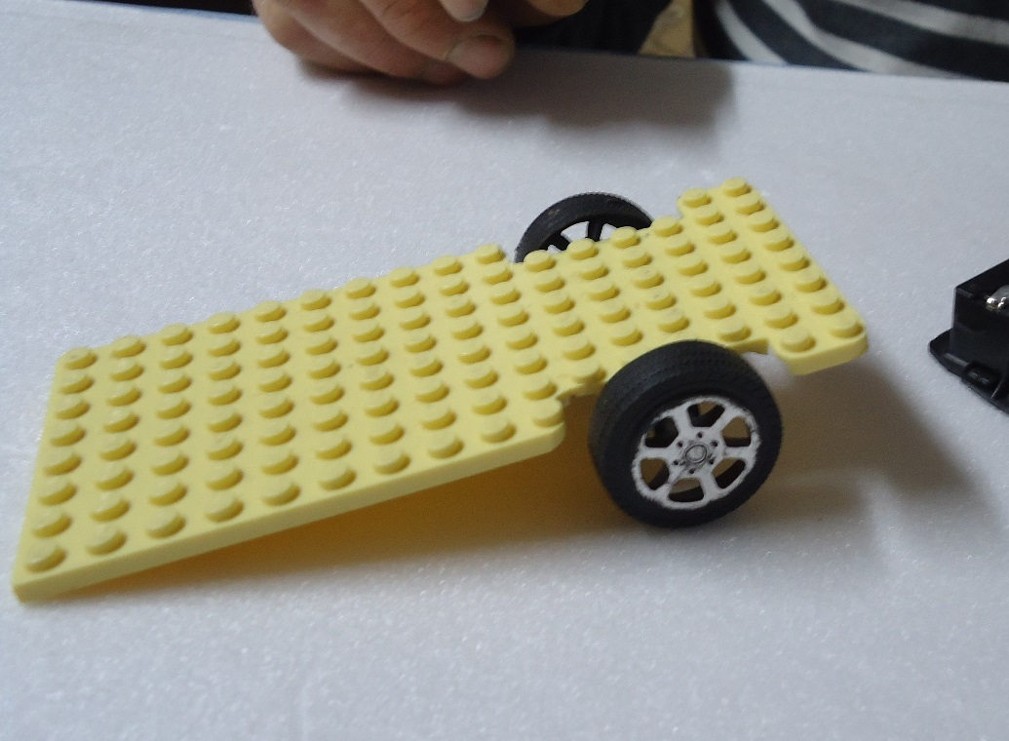
Приклеиваем колёса с обратной стороны платформы при помощи клеевого пистолета.

Slide 12
4. При помощи клея собираем конструкцию.

Slide 13
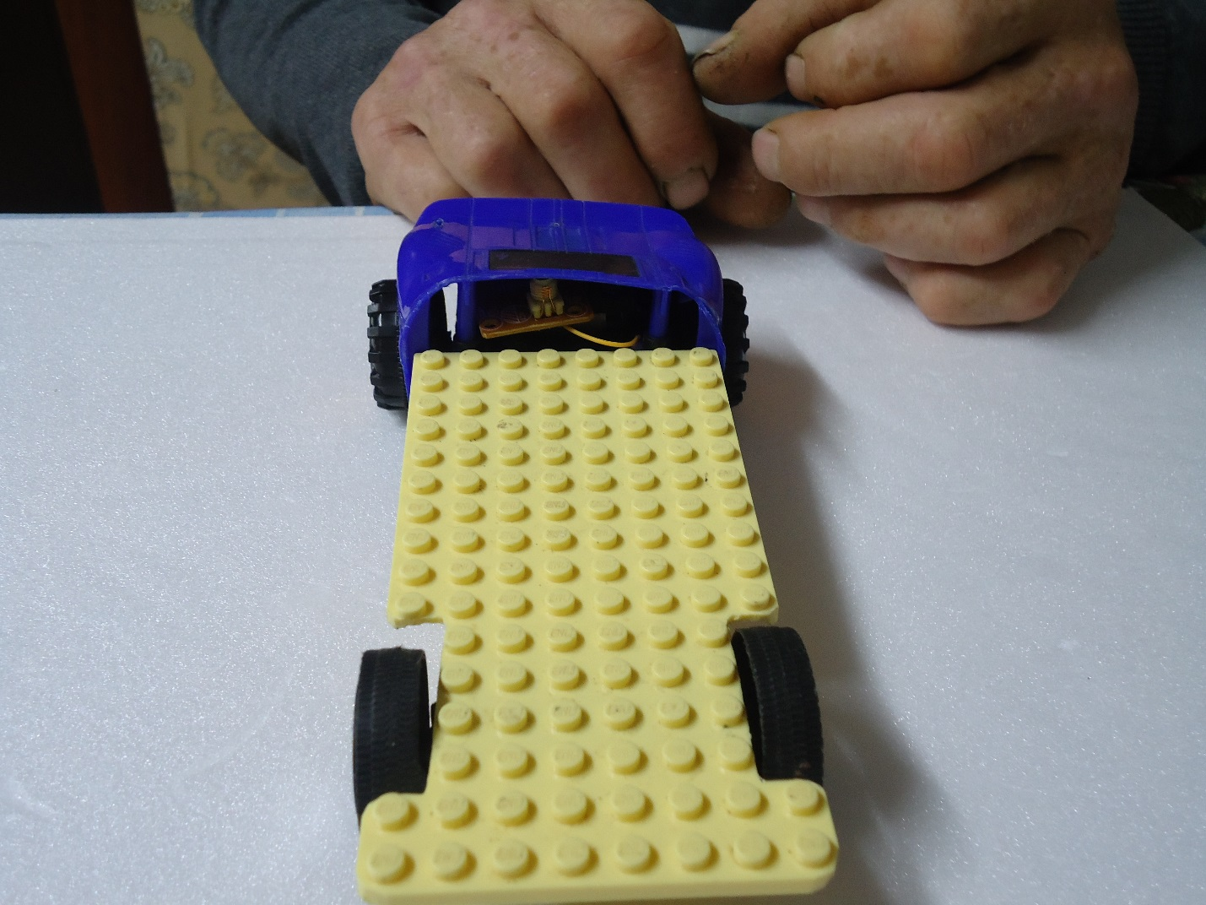
Вот что вышло!

Slide 14
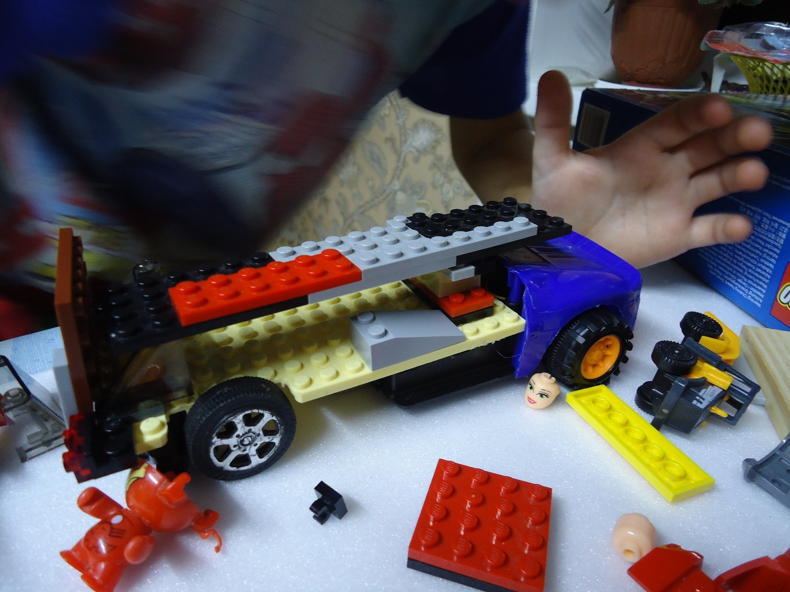
Первое испытание.

Slide 15
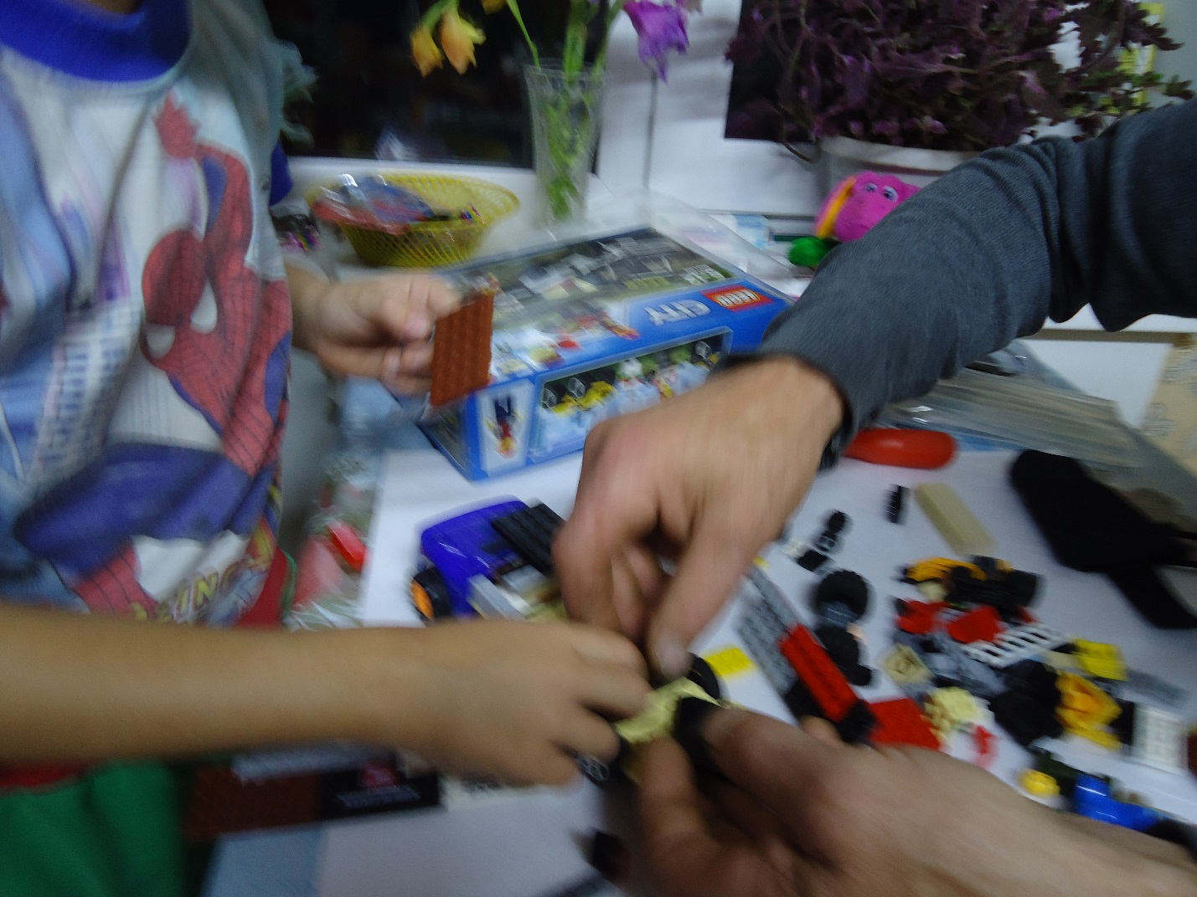
5.Чтобы лего-платформа принимала радиосигнал нужна антенна.

Slide 16
Антенна установлена.

Slide 17
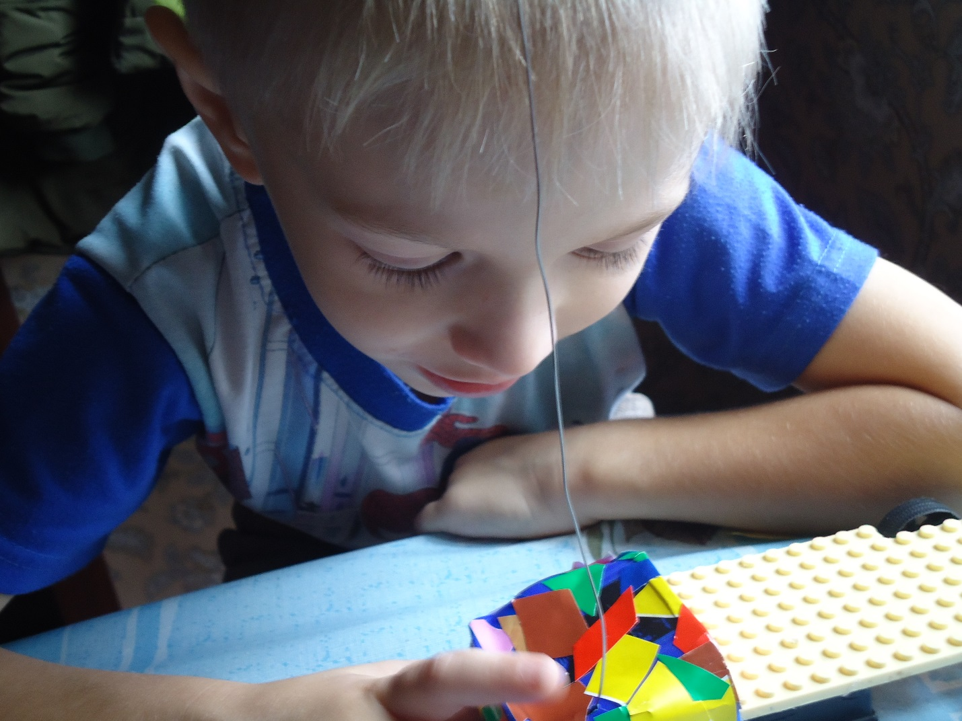
6.Необходимо украсить и это вполне по силам ребёнку.

Slide 18
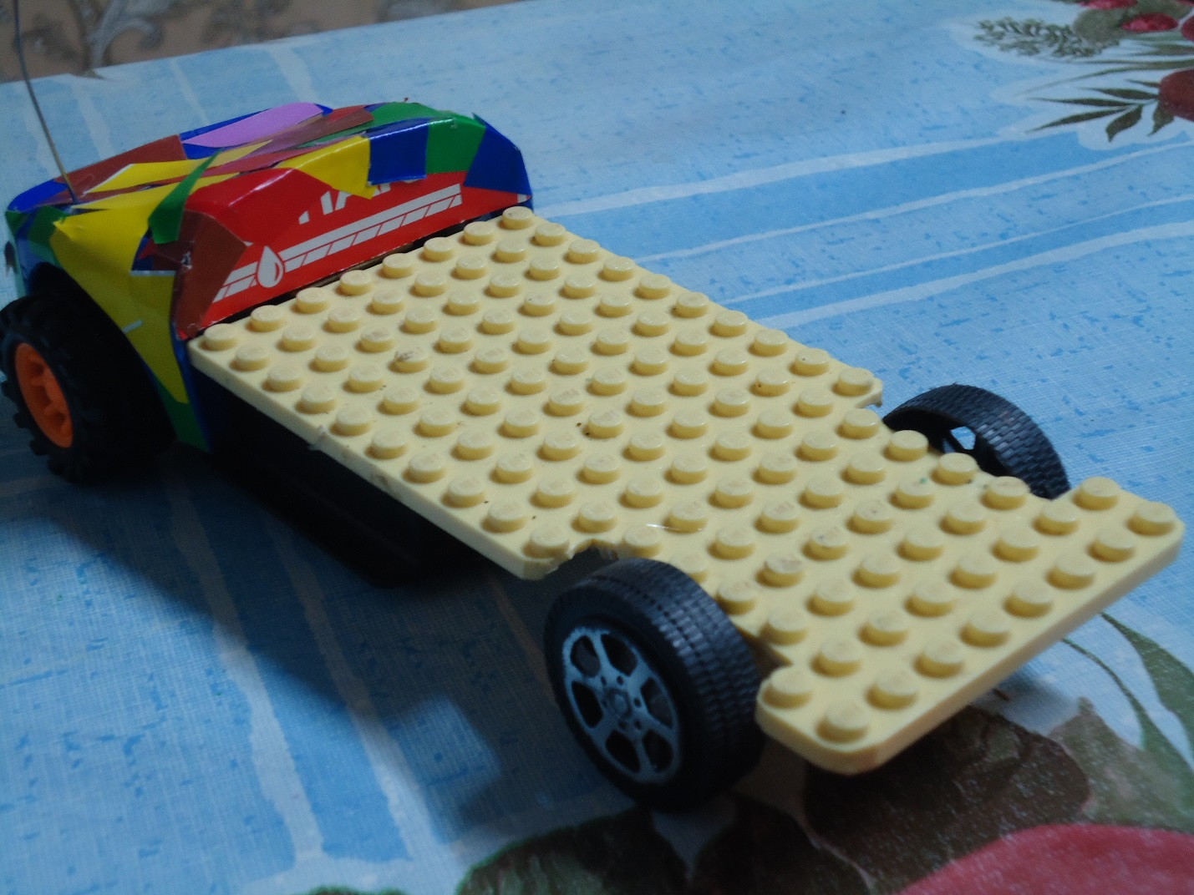
Не видно ни проводов, ни микросхемы.

Slide 19
И начинается творчество…

Slide 20
.

Slide 21
.

Slide 22
.

Slide 23
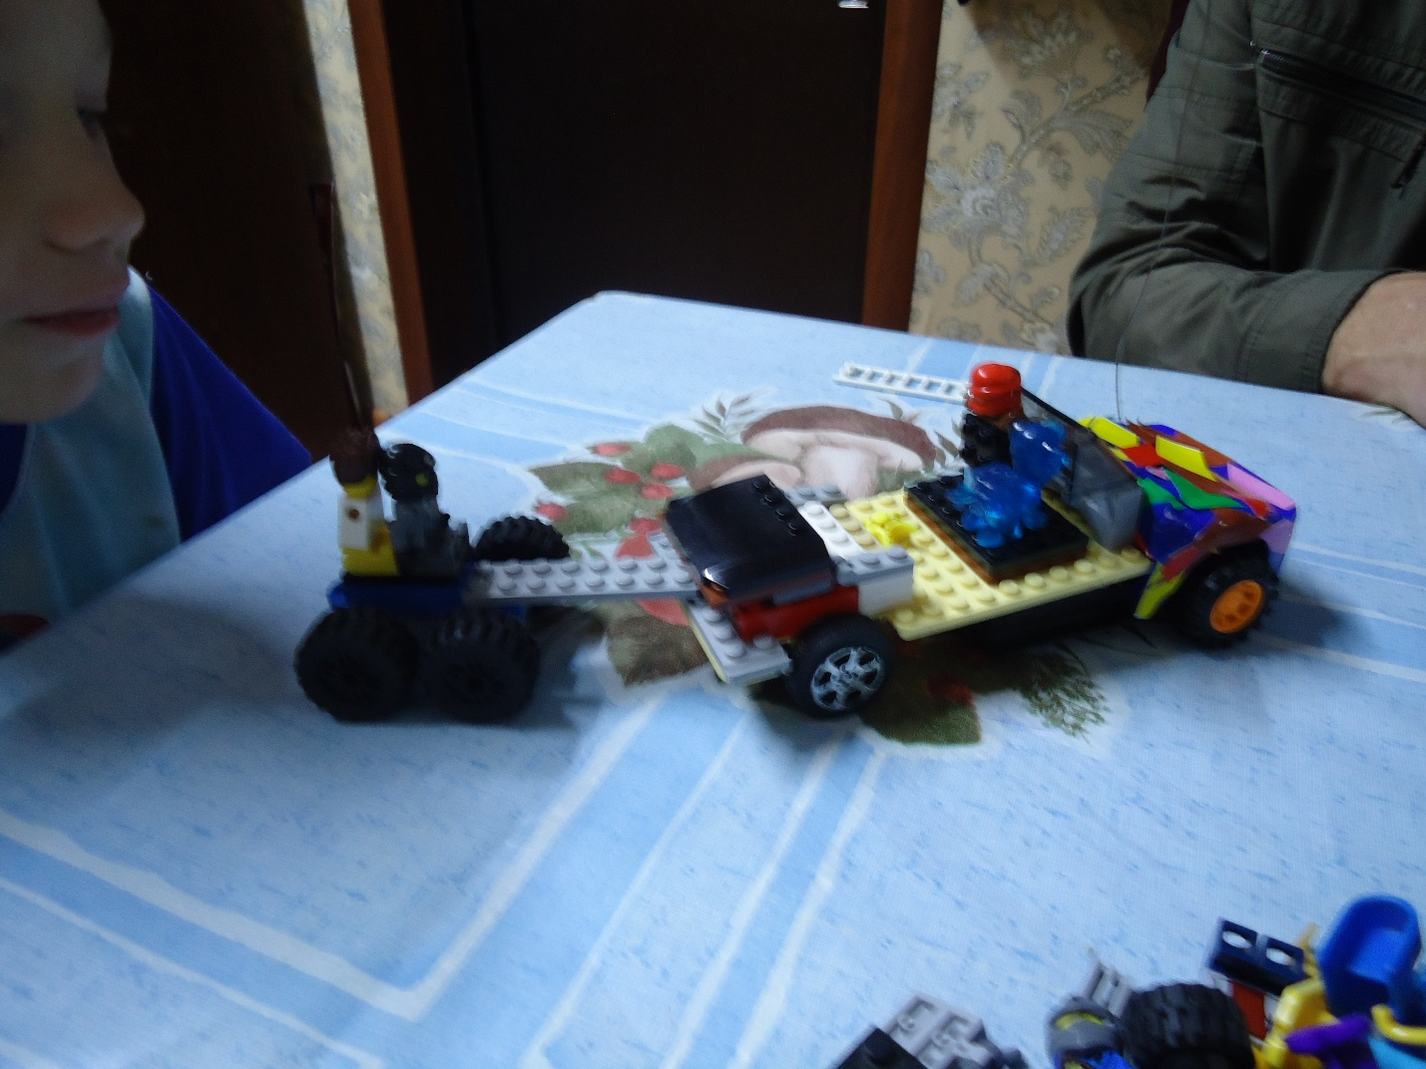
.
.

Slide 24
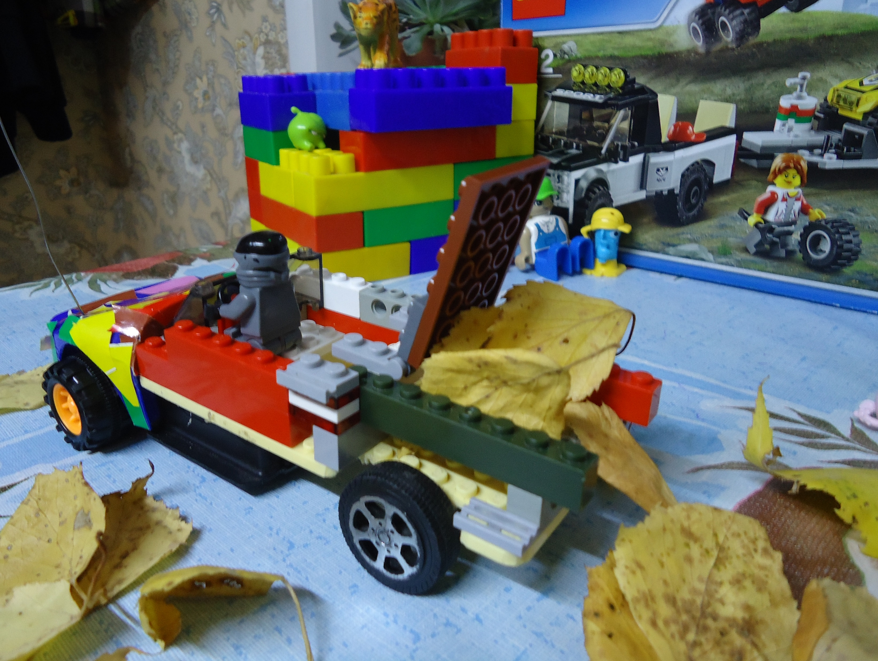
.

Slide 25
Совместное творчество- это море удовольствия.

Slide 26
.
Спасибо за внимание!

